Slide 1
三维物体检测
基于图像数据
基于点云数据
基于融合数据
单目
双目
基于点
基于体素
基于投影
Mono3D
GS3D
AM3D
...
3DOP
Stereo-RCNN
Pseudo-LiDAR
...
PointRCNN
STD
3DSSD
...
3D FCN
Vote3Deep
VoxelNet
Part-A²Net
PointPillar
...
PIXOR
RT3D
Complex-YOLO
...
F-PointNet
PointFusion
ContFuse
MV3D
AVOD
...

Slide 2
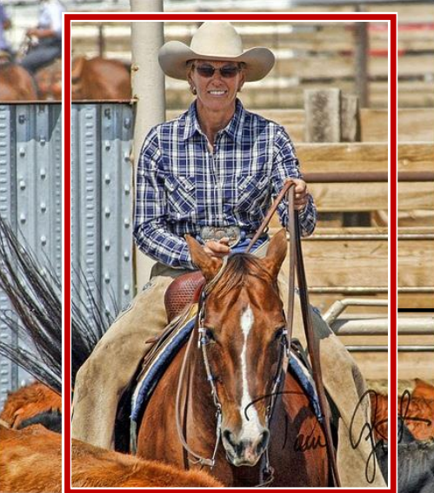
深度卷积
网络
输出：
bbox
regressor
Softmax
FC
FC
RoI
池化层
FCs
RoI 投影
卷积特征图
RoI 特征向量
对于每个RoI

Slide 3
三维物体检测
基于图像数据
基于点云数据
基于融合数据
单目
双目
基于点
基于体素
基于投影
Mono3D
GS3D
AM3D
...
3DOP
Stereo-RCNN
Pseudo-LiDAR
...
PointRCNN
STD
3DSSD
...
3D FCN
Vote3Deep
VoxelNet
Part-A²Net
PointPillar
...
PIXOR
RT3D
Complex-YOLO
...
F-PointNet
PointFusion
ContFuse
MV3D
AVOD
...

Slide 4
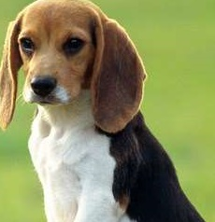
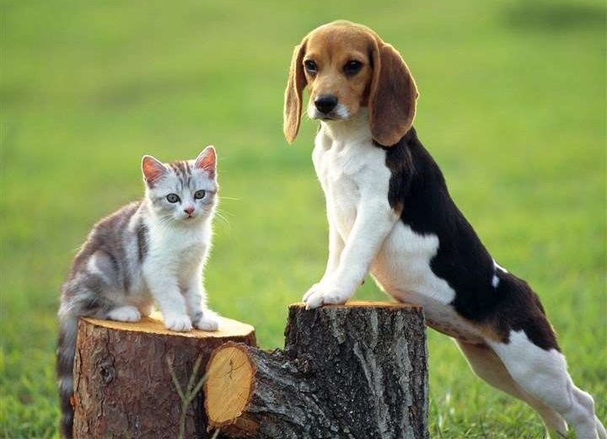
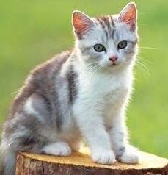
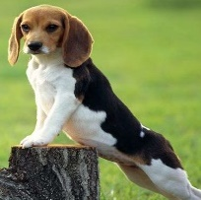
SVMs
卷积特征
Bbox 回归
SVMs
卷积特征
Bbox 回归
卷积特征
SVMs
Bbox 回归

Slide 5
Softmax
卷积特征
RoI 池化层
密集特征向量
Bbox 回归
Selective Search
算法提取的候选框

Slide 6
Softmax
卷积特征
RoI 池化层
密集特征向量
Bbox 回归
候选框回归
卷积特征
Softmax
区域提取网络（RPN）

Slide 7
2k 个得分值
4k 个坐标值
K 个锚点框
分类分支
回归分支
256维特征向量
中间层
锚点
滑动窗口
卷积特征图

Slide 8
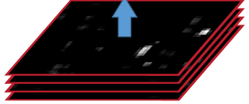
全连接层
（16+4+1）x256 维密集特征向量
……
……
16x256维
4x256维
256维
多尺度RoI 池化操作
卷积特征图
多层卷积操作
图像输入

Slide 9
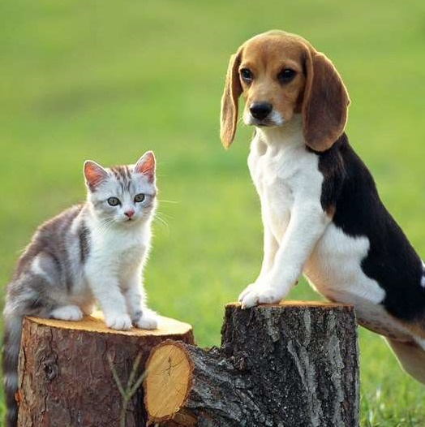
7x7x30
输入
图像
14x14x1024
14x14x1024
14x14x1024
7x7x1024
7x7x1024
GoogLeNet
（改进版）
1470X1
448x448x3
张量解释
4096X1
检测结果
1x30
1x5 维向量
7
7
x - bbox 中心点 X 轴坐标（由网格坐标归一化到[0, 1]）
y - bbox 中心点 Y 轴坐标（由网格坐标归一化到[0, 1]）
w - bbox 的宽度（由图像尺寸归一化到[0, 1]）
h - bbox 的高度（由图像尺寸归一化到[0, 1]）
p - bbox 的置信度
30
网格单元

Slide 10





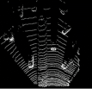
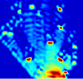
图像输入
特征提取器
图像特征图
C&R
三维候选框提取网络（3D RPN）
Top K Proposals
C&R
1X1 Conv
融合
融合
FCs
FCs
1X1 Conv
NMS
NMS
3D 锚点框
C&R
检测结果
Top K Proposals
C&R
特征提取器
点云BEV输入
点云特征图

Slide 11
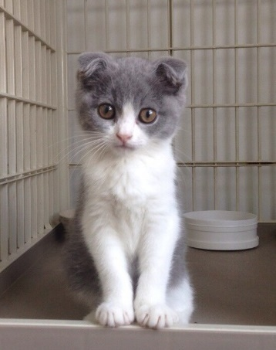
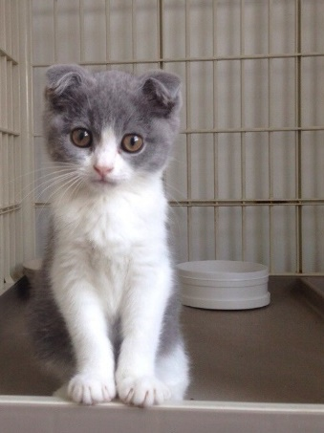
模型更新
预测A
…
预测B
…
预测C
输入帧
运动模型
特征提取器
观测模型
集成
最终预测

Slide 12

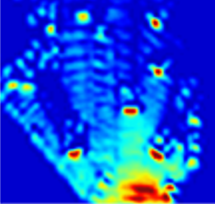
上采样
C
3 x 3 卷积

Slide 13
M
M
M
M
输入
中间层
输出
M
逐元素平均操作

Slide 14
八点编码法
轴对齐编码法
十参数编码法
c8
c7
c5
c6
d_{z}
d_{y}
h2
c4
c3
c4
c3
d_{x}
t
c1
c2
c1
c2
h1

Slide 15
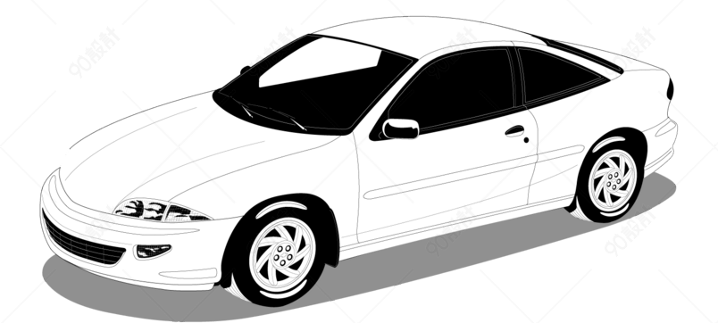
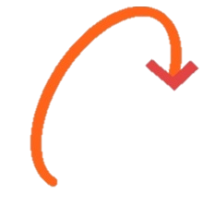
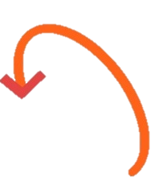

俯仰角（Pitch）
翻滚角（Roll）
偏航角（Yaw）

Slide 16
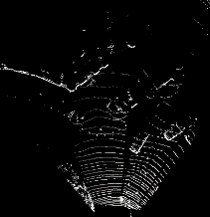
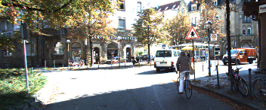
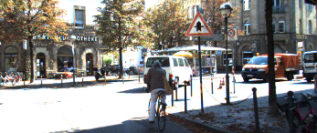
...
FC
BEV
...
特征
提取
RoI 池化
...
特征
融合
融合特征
NMS
Image
预测结果
关键帧: T = t
特征图
时序信息处理模块
...
互相关
FC
...
...
Shared RPN
...
互相关特征
NMS
Top K 3D 候选框
偏移量
...
FC
BEV
...
特征
提取
...
特征
融合
Image
RoI 池化
融合特征
NMS
z
x
预测结果
关键帧: T = t + τ
特征图

Slide 17
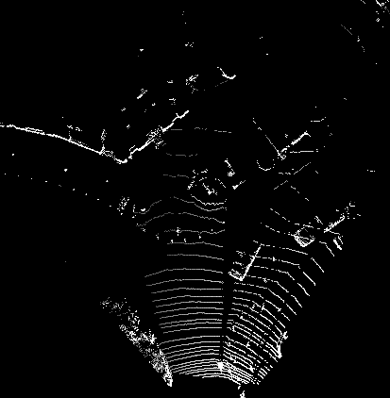
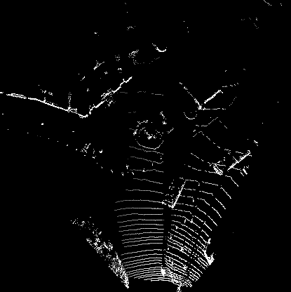
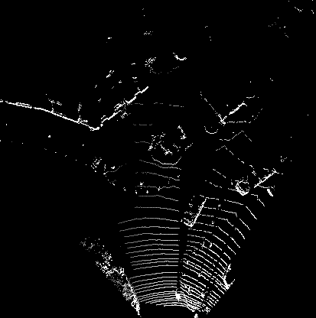
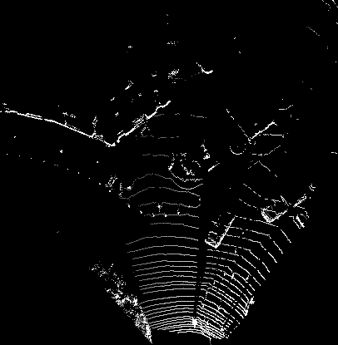
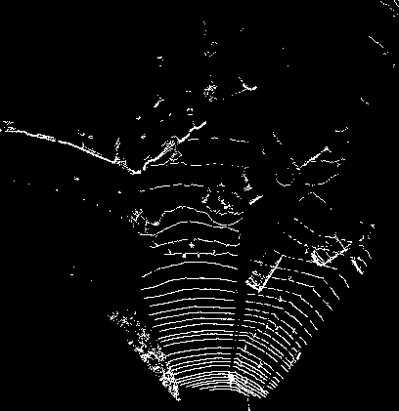

T = t ... t + τ
3D 锚点网格框
T = t
创建点云
BEV图
特征提取
特征提取
1x1 Conv
...
1x1 Conv
集成的点云
BEV 特征
...
图像特征
RoI 池化
RoI 池化
特征融合
...
融合特征
FC
NMS
...
Top K 3D 候选框

Slide 18
连续五帧默认标签框
轴对齐标签框

Slide 19
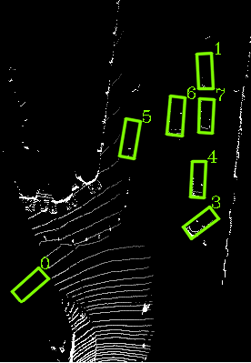
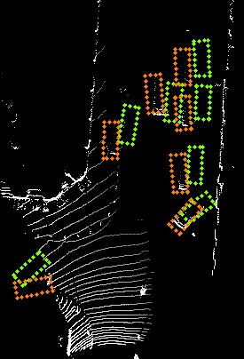
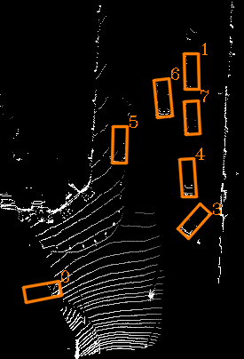
第 t 帧检测结果
插值出中间帧检测结果
第 t + τ 帧检测结果
关键帧
非关键帧
关键帧
时间线

Slide 20
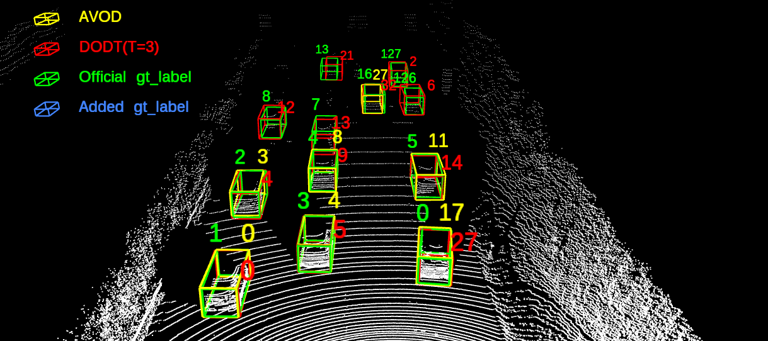
视频 20, 第 6 帧
DODT 比 AVOD 表现要好

Slide 21
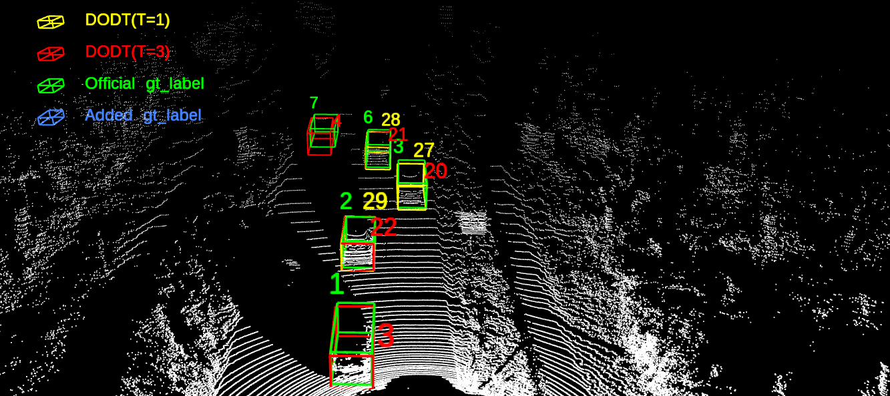
视频 18, 第 153 帧
DODT 在大步长下效果更好

Slide 22
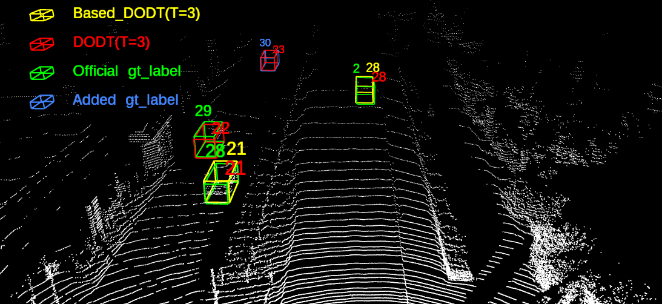
视频 4, 第 208 帧
轨迹延伸有助于提高DODT性能

Slide 23
